Slide 1



SECRETARÍA PRIVADA DE LA PRESIDENCIA

Slide 2


PRINCIPALES FUNCIONES:
  De conformidad con la ley, normas y reglamentos las principales funciones de la Secretaría Privada de la Presidencia son:
          Atender los asuntos de carácter privado del Presidente de la República
          Llevar el registro y control de las audiencias e invitaciones del Presidente de la República
          Atender el despacho en asuntos que se dirijan al Presidente de la República
          Apoyar la gestión o trámite de los asuntos que se sometan a su consideración, orientándolos conforme a su naturaleza hacia los distintos despachos ministeriales, o en su caso, a las dependencias del Estado a que corresponden estos asuntos.
          Brindar atención a los planteamientos que se les presentan en forma individual.
          Atender los asuntos y relaciones políticas que le encomiende el Presidente de la República

Slide 3
PRINCIPALES OBJETIVOS
  Para el cumplimiento de sus funciones y satisfacer las necesidades de la población, la Secretaría Privada de la Presidencia debe cumplir con el siguiente objetivo:
  El objetivo principal de la Secretaría Privada de la Presidencia, es servir de enlace en los asuntos que se dirijan al Presidente de la República de Guatemala, orientándolos conforme a su naturaleza, hacia distintas dependencias del Estado, cuya competencia les permite conocer los mismos.

Slide 4

1
PARTE GENERAL
EJECUCIÓN PRESUPUESTARIA

Slide 5
CIFRAS GENERALES DEL PRESUPUESTO AL TERCER CUATRIMESTRE 2022
  Presupuesto vigente total:
  Presupuesto ejecutado (utilizado):
  Saldo:
  Q.13,890,000.00
  Q.13,037,630.97
  Q.852,369.03

Slide 6
CIFRAS GENERALES DEL PRESUPUESTO AL TERCER CUATRIMESTRE 2022
  Porcentaje de ejecución:
  93.86%

Slide 7
¿EN QUÉ UTILIZA LOS FONDOS/RECURSOS LA SECRETARÍA PRIVADA DE LA PRESIDENCIA?
Los fondos se utilizan en la adquisición de diferentes bienes y servicios y en transferencias que son necesarias para cumplir con las finalidades de la institución.
Para mostrar de forma ordenada a la población en qué se utiliza los fondos, el gasto del sector público se muestra por grupos de gasto.
El gasto se divide en 6 grupos

Slide 8
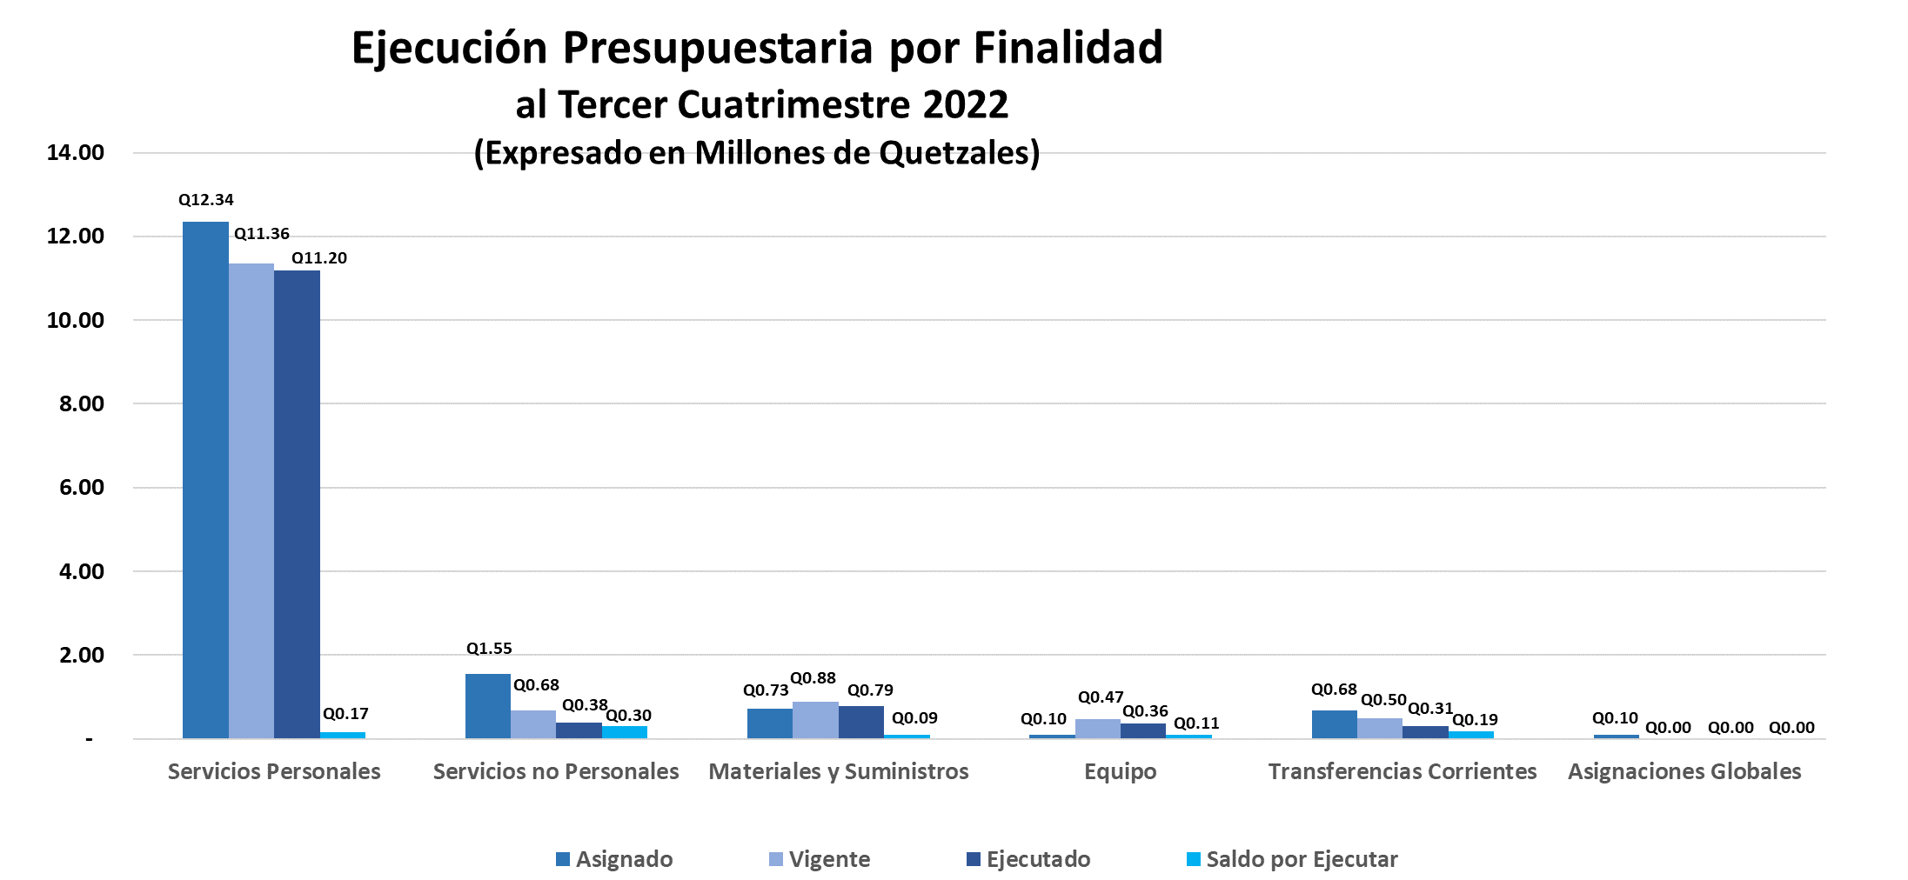
EJECUCIÓN PRESUPUESTARIA POR GRUPO DE GASTO

Slide 9

¿DESCRIBIR CUÁL ES LA IMPORTANCIA DEL PAGO DE SERVIDORES PÚBLICOS?
Los fondos utilizados en el pago de servidores públicos (grupo de gasto 0), aunque se clasifica como un gasto de funcionamiento, constituye el medio para prestar servicios a la población beneficiaria, y con ello, satisfacer las necesidades sociales; a través de la contratación de servicios técnicos y profesionales, y personal administrativo que brinda los servicios de atención a la población.

Slide 10
PAGO DE SALARIOS A SERVIDORES PÚBLICOS A LA FECHA
Presupuesto vigente total para el pago de servidores públicos
  Q.11,363,637.00
Presupuesto utilizado al tercer cuatrimestre 2022 para el pago de servidores públicos
  Q.11,196,011.81
Saldo para el pago de servidores públicos
  Q.167,625.19
Este rubro constituye el 81.8% del total del presupuesto de la Secretaría Privada de la Presidencia

Slide 11

¿EXPLICAR EN QUÉ INVIERTE LA SECRETARÍA PRIVADA DE LA PRESIDENCIA?
La Secretaría Privada de la Presidencia invierte en la adquisición de equipo, licencias y programas para computadoras, entre otros, que sirven para prestar servicios a la población.
Asimismo, invierte en mejoras y reparaciones de los equipos propiedad de la Institución.
Durante el cuatrimestre reportado destaca la remodelación de recepción y sala de reuniones, para continuar con las actividades de apoyo a la Presidencia de la República.
La inversión se realizan principalmente en adquisición mobiliario y equipo.

Slide 12
MONTO UTILIZADO EN INVERSIÓN A LA FECHA
Presupuesto vigente total para la inversión
  Q.467,400.00
Presupuesto utilizado al tercer cuatrimestre 2022 para la inversión
  Q.360,188.00
Saldo para la inversión
  Q.107,212.00
Este rubro constituye el 3.4% del total del presupuesto de la Secretaría Privada de la Presidencia.

Slide 13

¿ QUE FINALIDADES ATIENDE LA SECRETARÍA PRIVADA DE LA PRESIDENCIA?
Los recursos públicos se utilizan con fines específicos para el cumplimiento de los objetivos sociales y económicos del Estado que impactan directamente en la población.
Cada entidad atiende y prioriza las finalidades que le corresponden de conformidad con la ley. En el caso de la Secretaría Privada de la Presidencia, destina su presupuesto a los servicios públicos generales.
La principal finalidad que se atiende es servicios públicos con un 93.86% del presupuesto total de la Secretaría Privada de la Presidencia.

Slide 14
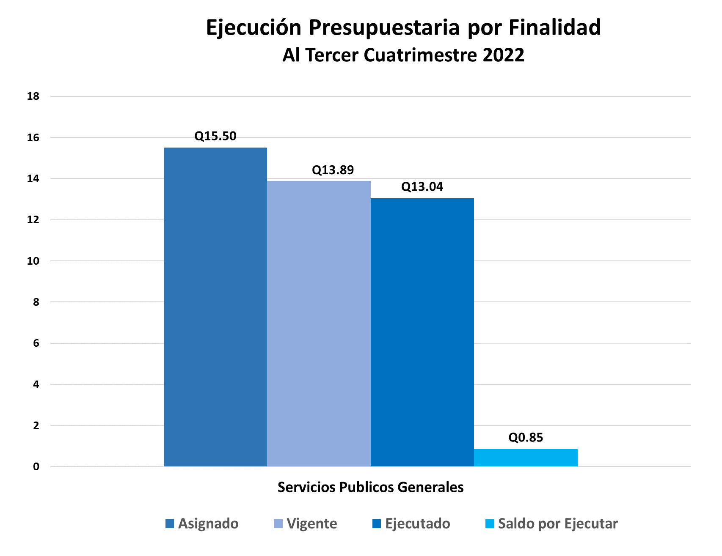
EJECUCIÓN PRESUPUESTARIA POR FINALIDAD AL TERCER CUATRIMESTRE 2022

Slide 15
RESULTADOS ESPECÍFICOS
PRINCIPALES AVANCES Y RESULTADOS
2

Slide 16
PRINCIPALES RESULTADOS Y AVANCES
3,538 Expedientes recibidos, de los cuales 2,788 fueron trasladados al despacho de Señor Presidente de la República y 750 expedientes fueron trasladados a la Secretaría Privada de la Presidencia de la República, Subsecretarios, directores y unidades, para tu trámite.
1 Seguimiento a la ejecución presupuestaria de las entidades que conforman el Organismo Ejecutivo
1 Implementación de Portal Unificado de Información de Procesos.
1 Cumplimiento a la Política Nacional de Datos Abiertos, posicionándonos dentro de los primeros 7 lugares de 35 instituciones evaluadas.

Slide 17
3
CONSOLIDADO
LOGROS INSTITUCIONALES

Slide 18
CONSOLIDADO DE LOGROS INSTITUCIONALES
3,538 Expedientes recibidos, de los cuales 2,788 fueron trasladados al despacho de Señor Presidente de la República y 750 expedientes fueron trasladados a la Secretaría Privada de la Presidencia de la República, Subsecretarios, directores y unidades, para tu trámite.
Seguimiento a la ejecución presupuestaria de las entidades que conforman el Organismo Ejecutivo.
Automatización de procesos por medio de la creación, instalación e implementación del SISTEMA DE PORTAL UNIFICADO, el cual beneficia las operaciones de las direcciones y unidades administrativas de la Secretaría Privada de la Presidencia
Cumplimiento a la Política Nacional de Datos abiertos, posicionándonos dentro de los primeros 7 lugares de 35 instituciones evaluadas.

Slide 19
4
CONCLUSIONES

Slide 20

¿QUÉ TENDENCIA MUESTRA EL USO DE LOS RECURSOS PÚBLICOS?
Los datos obtenidos durante el periodo reportado permiten establecer que la ejecución del presupuesto se caracterizó principalmente porque el mayor porcentaje de ejecución presupuestaria se encuentra en el grupo de gasto de Servicios Personales, en virtud que la institución no maneja proyectos de inversión.

Slide 21

¿QUÉ RESULTADOS SE OBTUVIERON EN EL MARCO DE LA PGG?
La Política General de Gobierno (PGG) es el plan de acción del Gobierno de Guatemala, en donde se plasman los objetivos estratégicos y los lineamientos de las políticas públicas.
“La Secretaría Privada de la Presidencia, durante el cuatrimestre reportado colaboró con el cumplimiento de la PGG por medio del pilar 4, Estado Transparente, Responsable y Efectivo”.
Se contribuyó con el pilar 4, Estado Transparente, Responsable y Efectivo.

Slide 22

¿QUÉ MEDIDAS DE TRANSPARENCIA SE HAN APLICADO?
Para garantizar el uso adecuado del dinero público y el avance en el cumplimiento de los objetivos de Estado, “la Secretaria Privada de la Presidencia” ha adoptado como medidas de transparencia las siguientes:
Programación de capacitaciones de probidad y ética a todo el personal.
Elaboración de informes de Rendición de Cuentas Cuatrimestral, presentados a la Comisión Presidencial Contra la Corrupción.
Informes mensuales y cuatrimestrales de la ejecución de metas físicas y financieras, presentadas a la Dirección Técnica del Presupuesto y a la Secretaría General de Planificación y Programación-SEGEPLAN; Congreso de la República y a la Contraloría General de Cuentas.
Fortalecimiento de la página de Información Pública, a través de los requerimientos y directrices que dicta la Procuraduría de Derechos Humanos.
Cumplimiento a la Política Nacional de Datos Abiertos 2018-2022, en la entrega de información pública relevante a la ciudadanía y al público en general; entrega que debe ser permanente, actualizada y de forma accesible y comprensible.
Se tiene previsto aplicar nuevas medidas de transparencia como la aplicación del Código de Ética, y el Sistema Nacional de Control Interno Gubernamental –SINACIG-.

Slide 23

¿QUÉ DESAFÍOS INSTITUCIONALES SE ESPERAN DURANTE EL AÑO 2023?
Los principales desafíos de “la institución” en cuanto al uso de los recursos públicos y el cumplimiento de los planes nacionales son los servicios que están dirigidos al Presidente de la República, para lo cual se elaboran los informes de metas físicas de productos y subproductos, los cuales son actualizados cada mes en los Sistemas SIGES, SICOIN Y SIPLAN.
Las acciones a seguir son:
Fortalecimiento Institucional.
Transparencia y rendición de cuentas.

Slide 24

SECRETARÍA PRIVADA DE LA PRESIDENCIA

